Slide 1
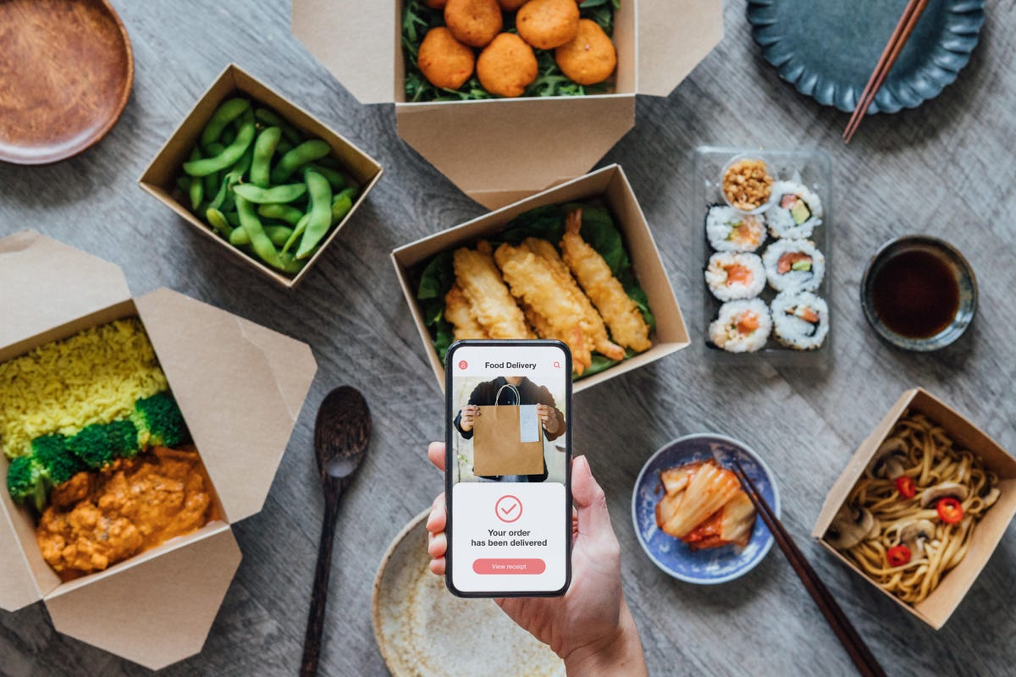



음식 배달 전문점 창업자를 위한
빅데이터 분석
Notes:
외식 프랜차이즈 본사 및 배달 전문점 현황

Slide 2
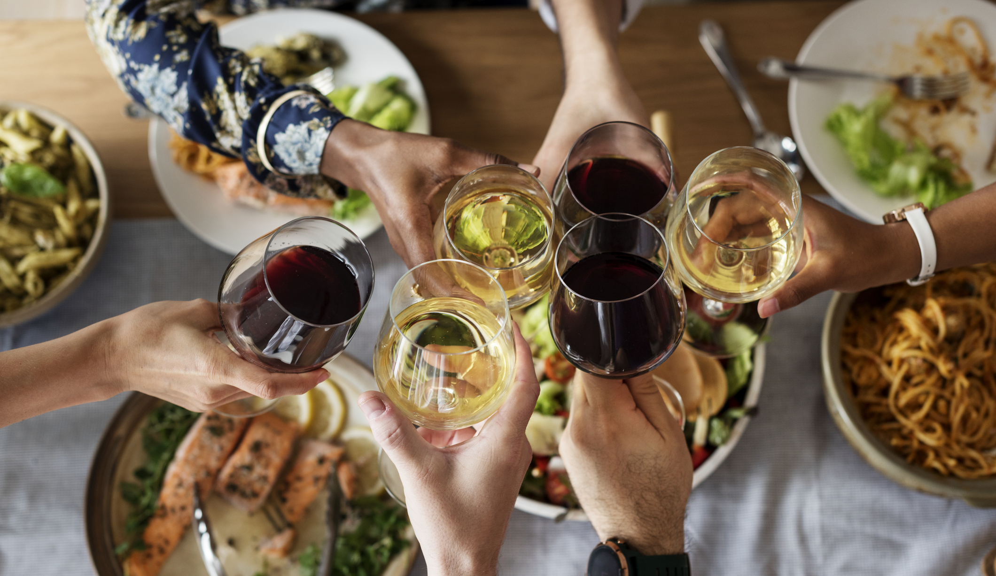
index
프로젝트 소개 분석배경, 분석목적, 데이터 설명
분석과정 분석 개요, 데이터 시각화,
분석결과 그래프
결론 입지추천, 위험률 제시, 분석 차별점 한계점 도출

Slide 3
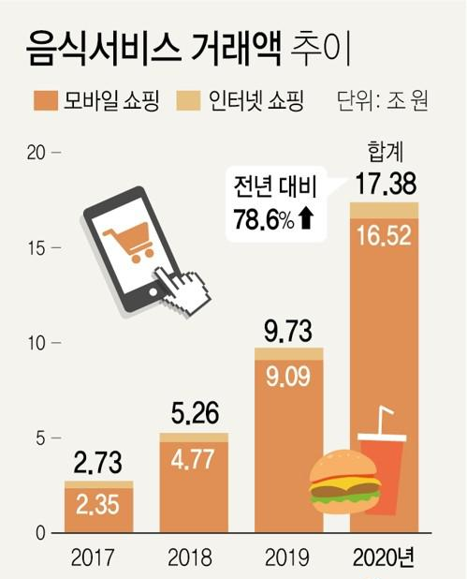
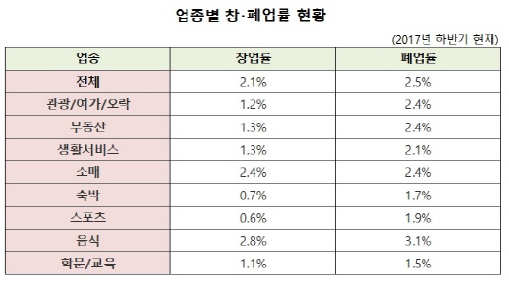
1. 프로젝트 소개 분석배경 및 목적
음식 배달 시장 규모 빠른 속도로 증가
업종별 창 · 폐업률 현황
출처 : 매일경제
출처 : 소상공인상권분석시스템 / 제공 : 상가정보연구소
자영업 업종 중 음식 업종은 창업률도 높지만 그만큼 폐업률도 높음
또한 음식 배달 시장 규모는 계속 확대되어 가고 있으며 최근 그 속도가 더 빨라짐
따라서 빅데이터 분석을 통해 배달 음식점 폐업률을 낮추는데 그 목적을 두고자 함

Slide 4
1. 프로젝트 소개 데이터 소개
[폐업률에 미치는 요소] 경기 반영 요소
[폐업률에 미치는 요소] 비용 관련 요소
소비자
물가지수
임대료
대출
이자율
지역 내
총생산
지역인구
인구증감
출처 : 국내 자영업의 폐업률 결정요인 분석 / 남윤미
출처 : 국내 자영업의 폐업률 결정요인 분석 / 남윤미
폐업률에 미치는 영향은 크게 경기 반영 요소 / 비용관련 요소 등으로 나눌 수 있음
지역내 경기 및 임대료 등의 항목은 필연적으로 업장의 입지와 결부 되어 있음
폐업률에 미치는 요소

Slide 5
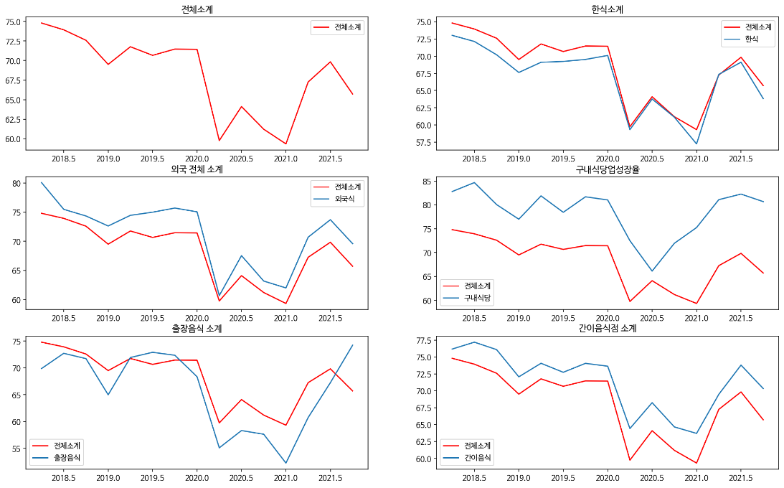
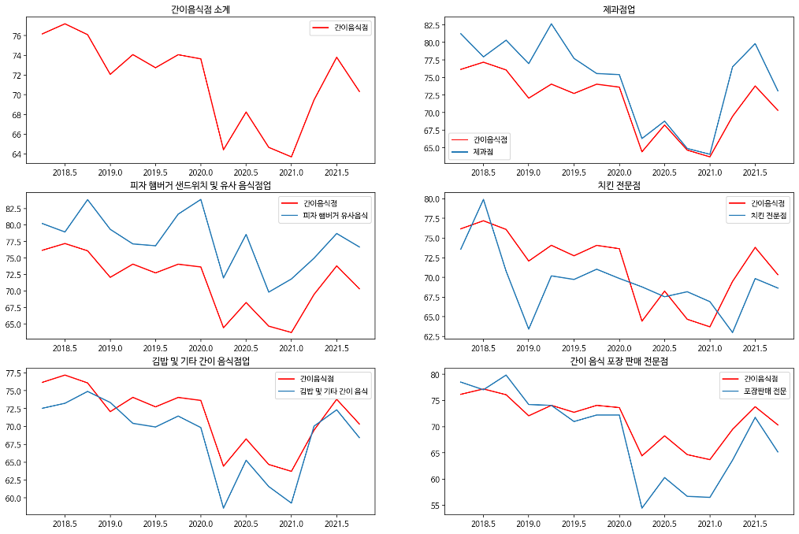
2. 분석과정 데이터시각화 1
외식산업경기전망지수 (1)
외식산업경기전망지수 (2)
출처 : 국가통계포털
출처 : 국가통계포털
업계 동향을 보기 위해 외식산업 경기 전망 지수 데이터를 시각화
전체 전망 지수 및 다양한 업종 데이터 비교 검토
다른 업종과 달리 치킨 업종은 경기전망 지수와 추세 흐름이 독립적으로 작용하는 것으로 보임

Slide 6
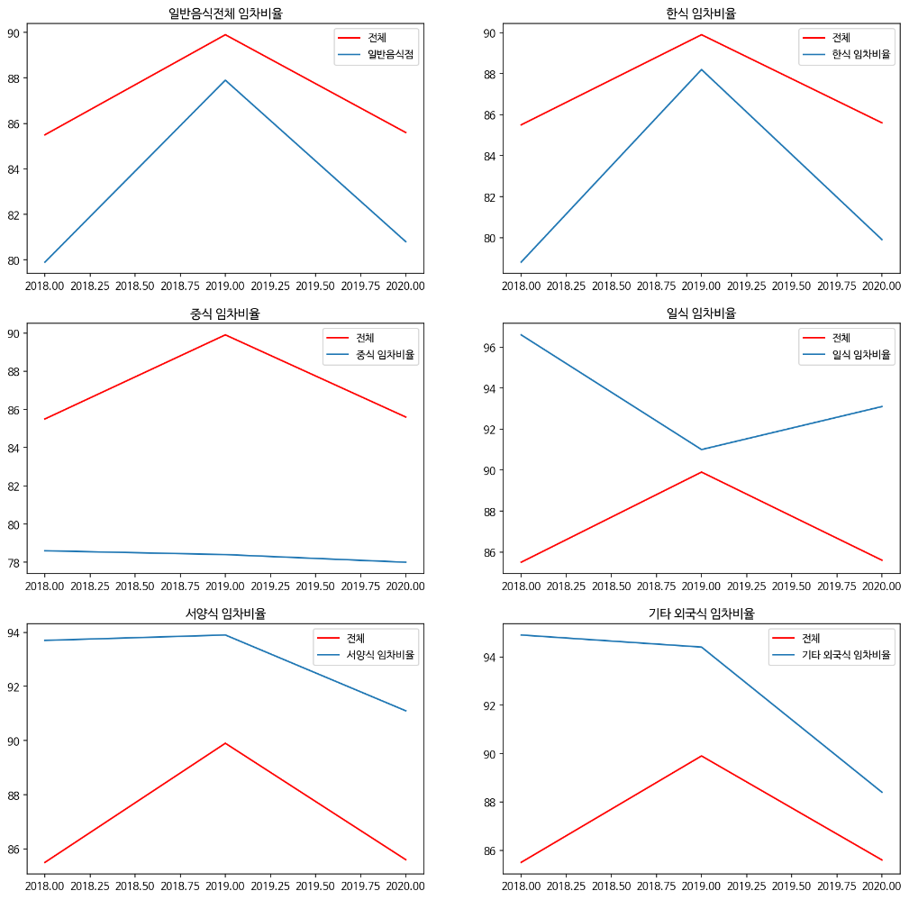
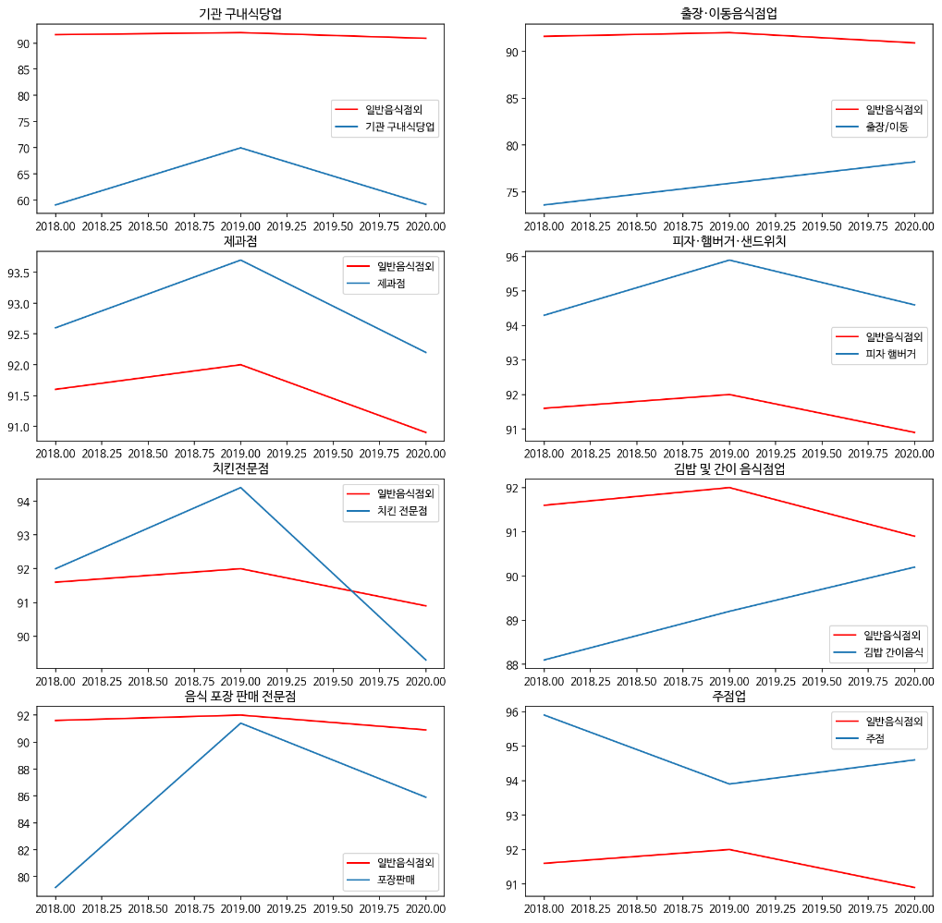
2. 분석과정 데이터시각화 2
음식점의 사업장 임차현황 데이터
출처 : 국가통계포털
일반 음식점
일반 음식점 외

Slide 7
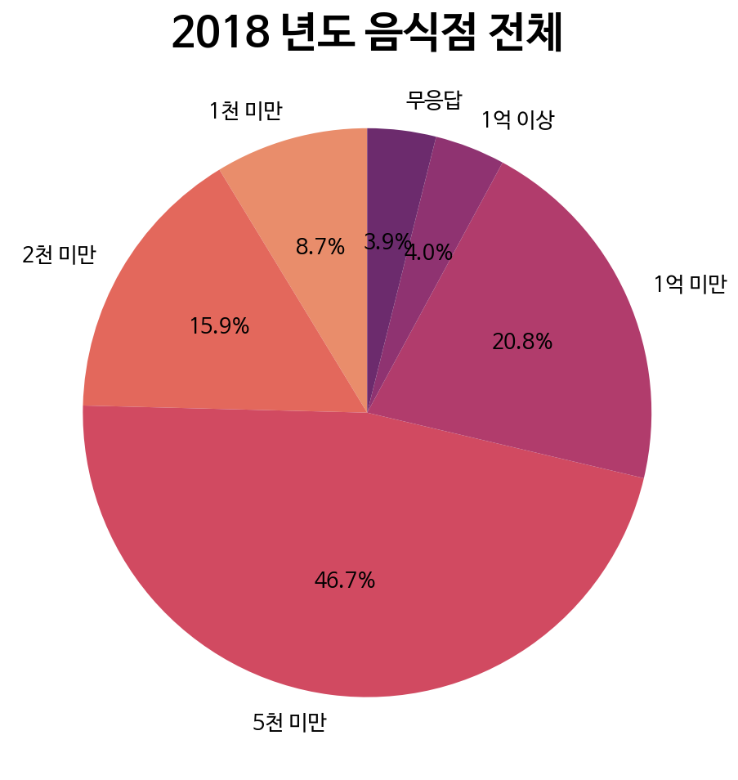
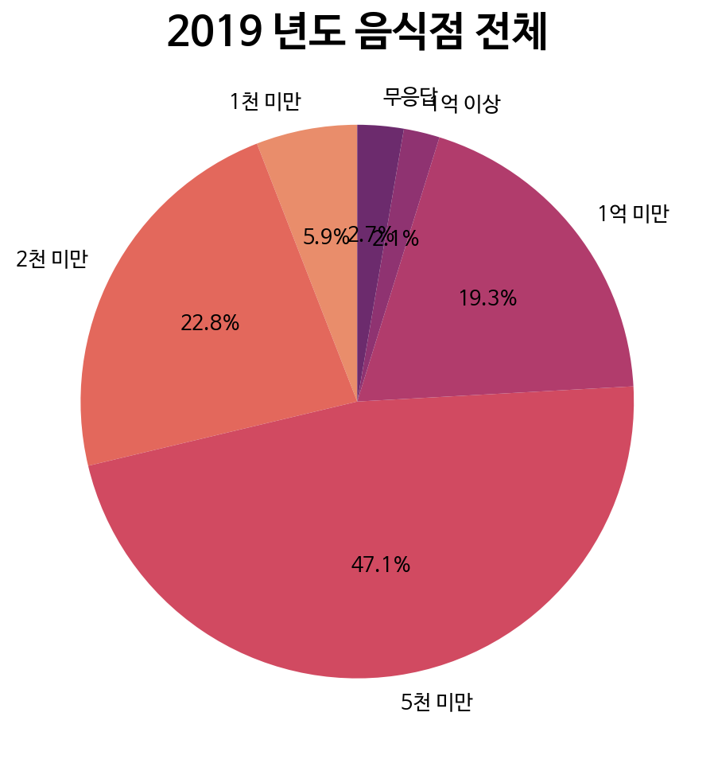
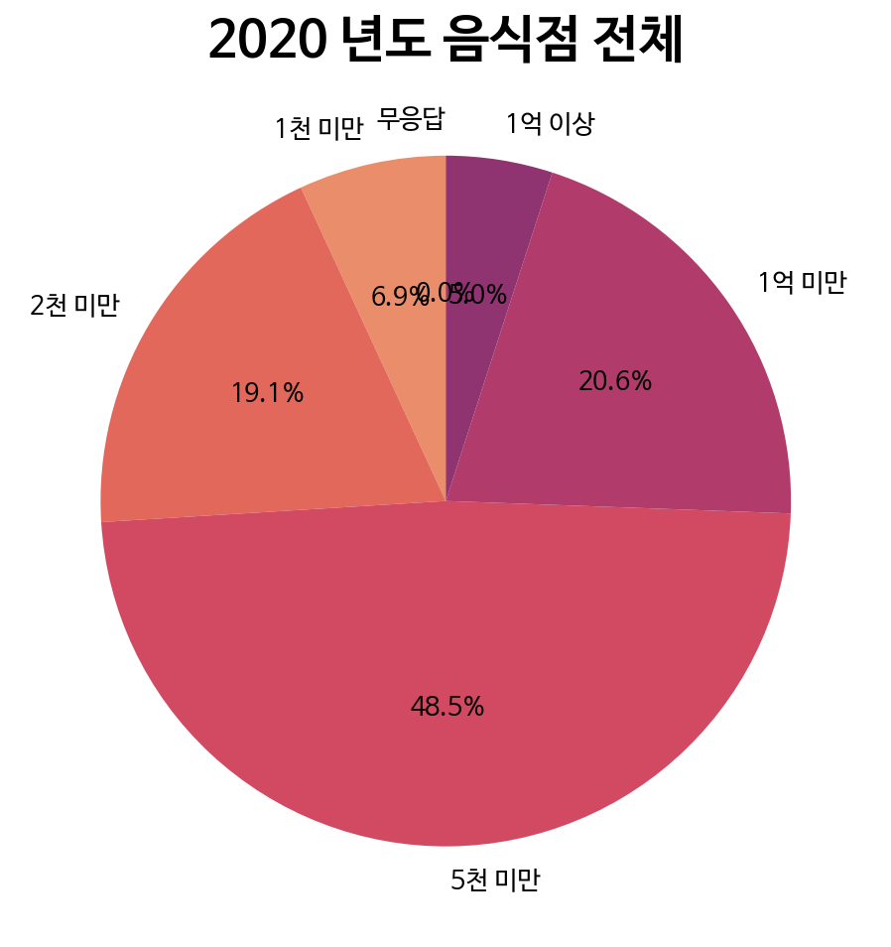
2. 분석과정 데이터시각화 3
임차 비용 현황 분석
출처 : 국가통계포털
음식점 전체 기준 5천만원 미만이 다수

Slide 8
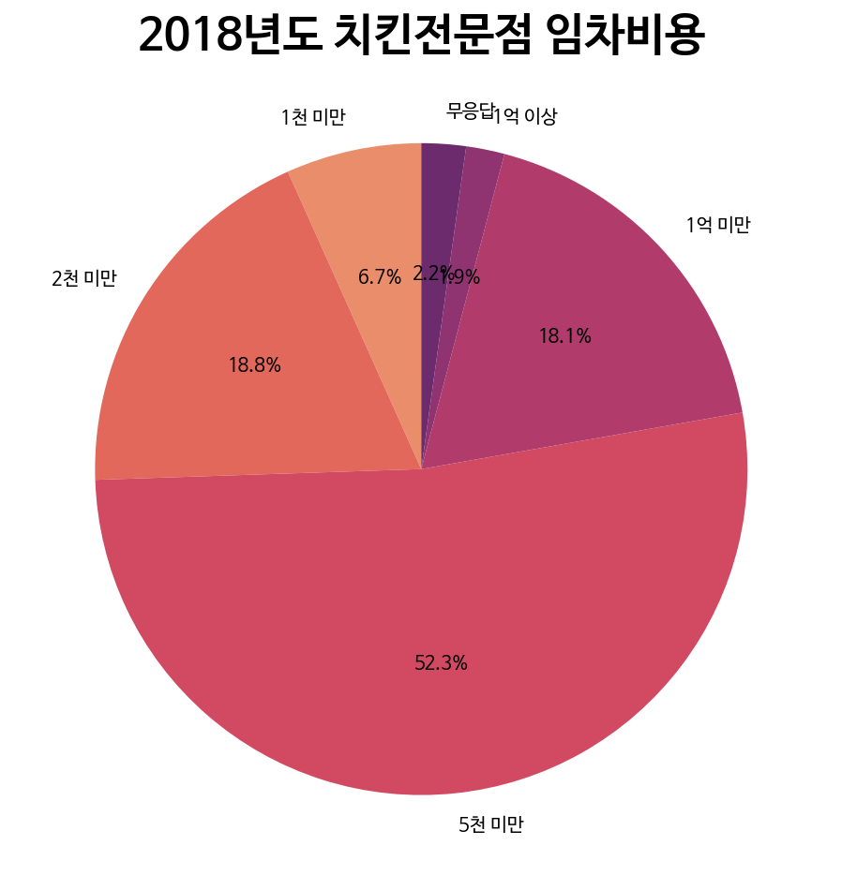
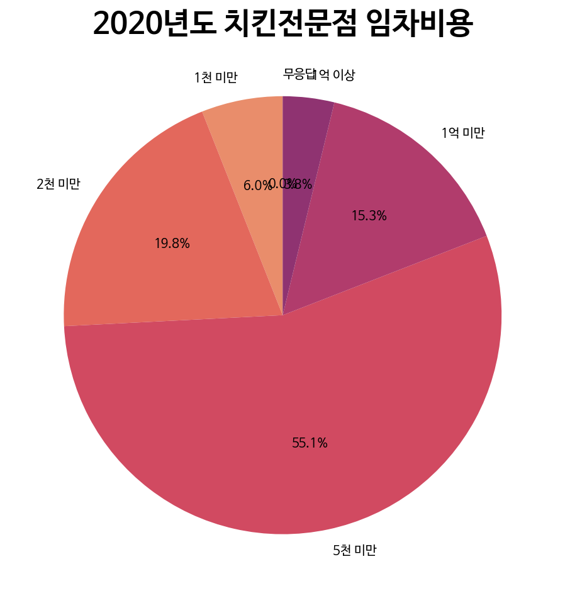
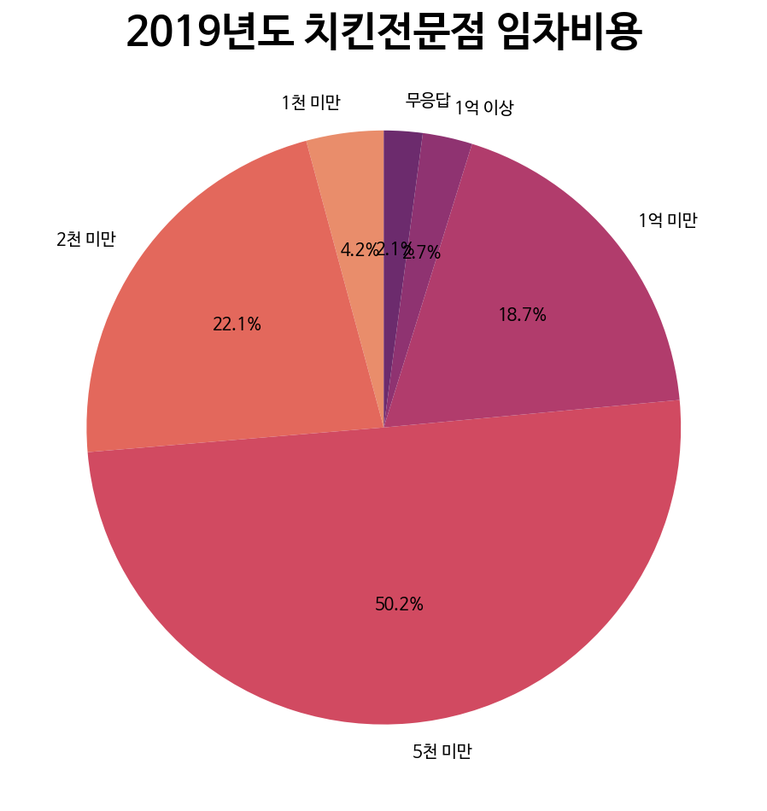
2. 분석과정 데이터시각화 4
임차 비용 현황 분석
출처 : 국가통계포털
음식점 전체 기준 보다 5천만원 미만 비율이 더 높음

Slide 9
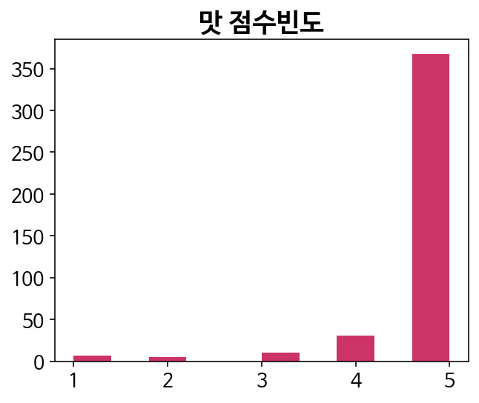
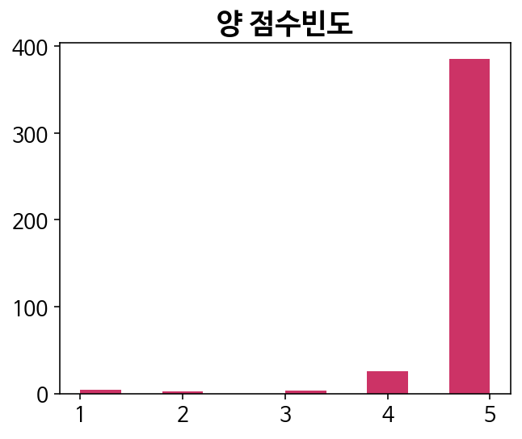
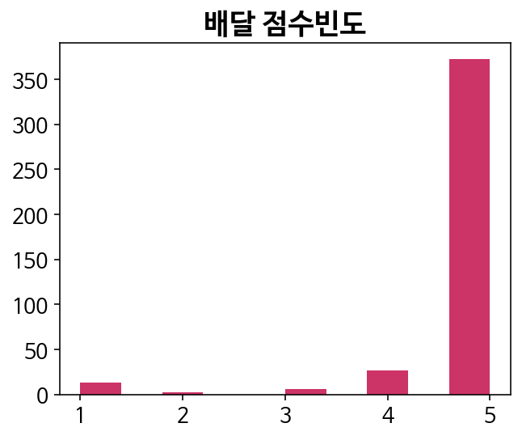
2. 분석과정 데이터시각화 5
맛 / 양 / 배달 평점 비교
인사이트를 얻기 위한 과정으로 맛/양/배달 각각의 평점 빈도를 도출
출처 : 국내 자영업의 폐업률 결정요인 분석 / 남윤미
폐업률에 미치는 요소

Slide 10
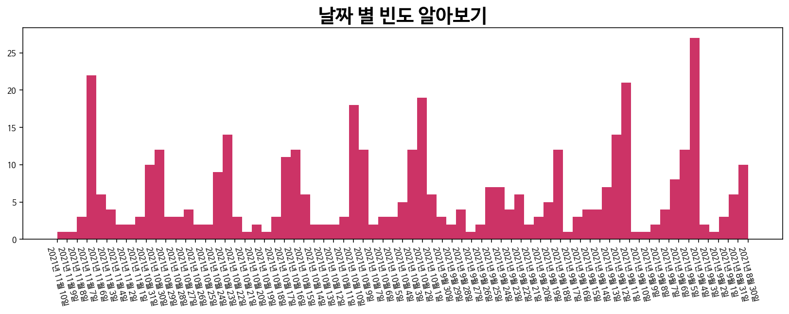
2. 분석과정 데이터시각화 6
날짜별 배달 횟수 비교
인사이트를 얻기 위한 과정으로 날짜별 배달 횟수 비교
출처 : 국내 자영업의 폐업률 결정요인 분석 / 남윤미
폐업률에 미치는 요소

Slide 11
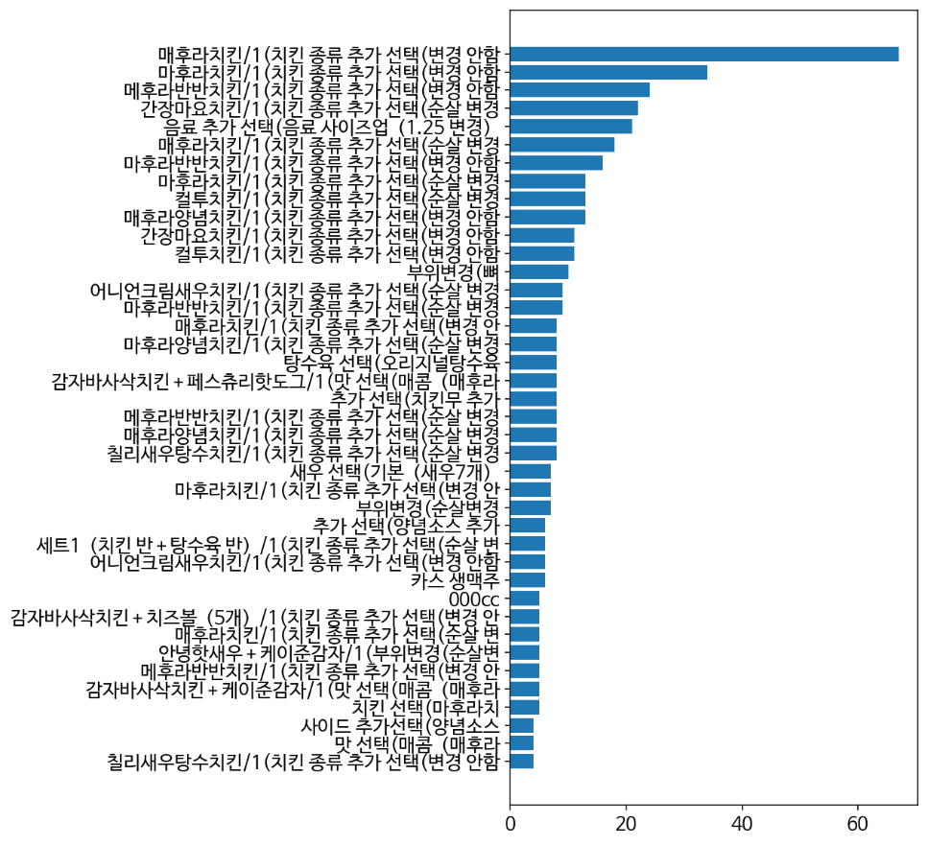
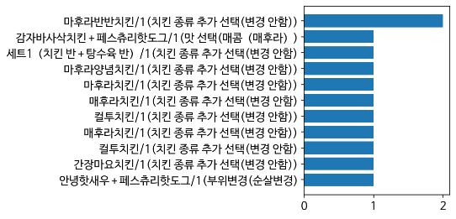
2. 분석과정 데이터시각화 7
높은 평점 / 낮은 평점 이용자 간 메뉴 선택 비교
높은 평점을 준 이용자(표: 좌측) 선택 메뉴와 낮은 평점을 준 이용자(표: 우측)간 선택 메뉴 비교
결과 평점은 메뉴선택 에서도 유의미한 영향이 있을 수 있음을 확인

Slide 12
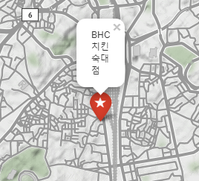
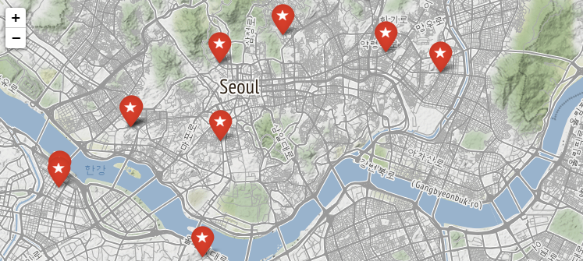
2. 분석과정 데이터시각화 8
평점 평균값 기준으로 우수 업체 선정
ㅑ
평가점수의 평균값을
구해 기준값으로 설정
가게의 위치값으로
지도 위에 표시했으며
이 때,
평가점수의 평균값보다
높은 평점을 가진 가게는
붉은 색으로 나타냄
(마우스 커서를 가져가면
업체명 확인 가능)

Slide 13
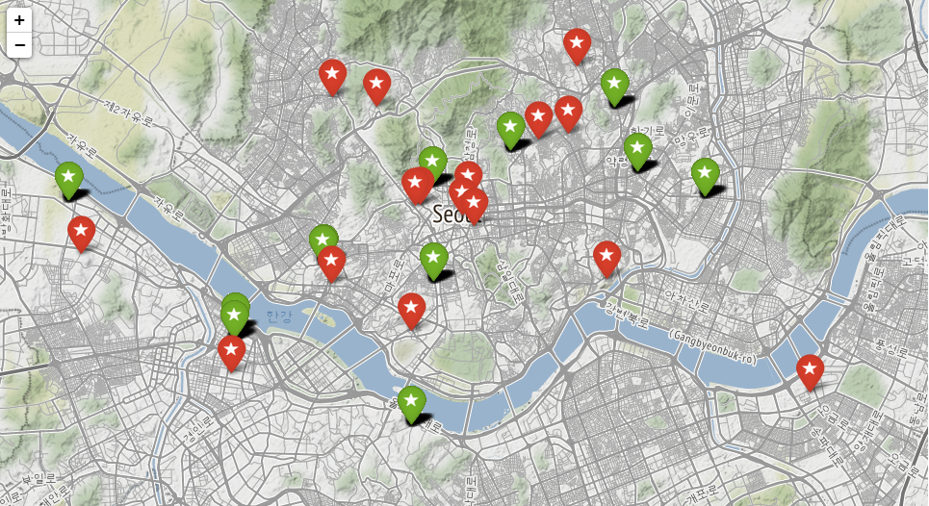
2. 분석과정 데이터시각화 9
평점 평균값 기준으로 우수 / 비우수 업체 구분
전체 가게는
평가점수의 평균값 보다
높은 평점 가게는
붉은색,
낮은 평점 가게는
녹색 으로 표시함

Slide 14
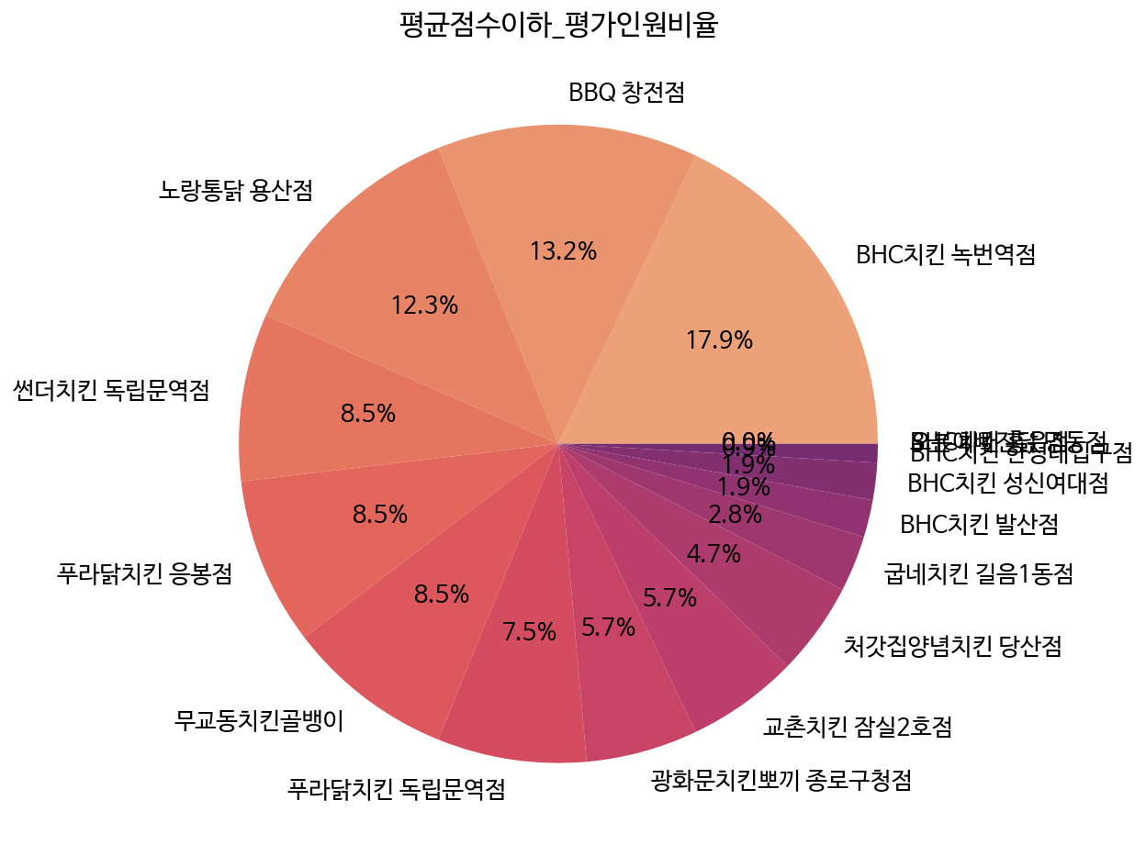
2. 분석과정 데이터시각화 10
평균 점수 이하 평가 인원 비율
총 댓글 수 대비
평균점수 이하점을
준 이용자 댓글 숫자를
백분율로 나타내 봄

Slide 15
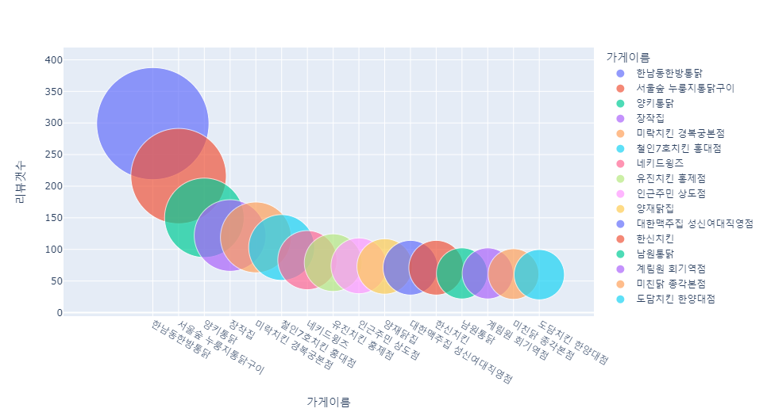
2. 분석과정 데이터시각화 11
우수 업체 순위와 댓글 수의 상관관계
좀 더 직관적인
그래프로 변경
댓글 수의 양이
긍정평가를 받은
업체순위와
유의미한지 시각화
순위가 높을수록
댓글수가 많음을
한 눈에 알 수 있음

Slide 16
3. 분석결과 ㅇㅇㅇ
ㅇㅇ ㅇㅇ
ㅇㅇㅇ

Slide 17
4. 결론 ㅇㅇㅇ
ㅇㅇ ㅇㅇ
ㅇㅇㅇ

Slide 18
감사합니다.
김OO 2021.11.17.

